Slide 1

Женщины за здоровое общество
Комплексное профилактическое сопровождение граждан старшего возраста.
При поддержке Самарской областной Федерации бокса и спортивного клуба единоборств «Пересвет» и регионального отделения ООО «Союз пенсионеров России» по Самарской области
Руководитель проекта:
Главный врач ГБУЗ «Самарская областная клиническая гериатрическая больница», к.м.н,
главный гериатр по г.о. Самара Дмитриева М.С.

Slide 2
Цель проекта:
Сбережение здоровья людей старшего возраста. Увеличение продолжительности их активной жизни. Наполнение будней интересными культурными и спортивными мероприятиями.
Коррекция образа жизни и методов лечения пожилых людей с учетом их возрастных особенностей.
Поддержка и мотивация более молодого поколения к заботе о своём здоровье.
Массовое тиражирование данного комплекса мероприятий или их отдельных составляющих через социальные сети и паблик.

Slide 3
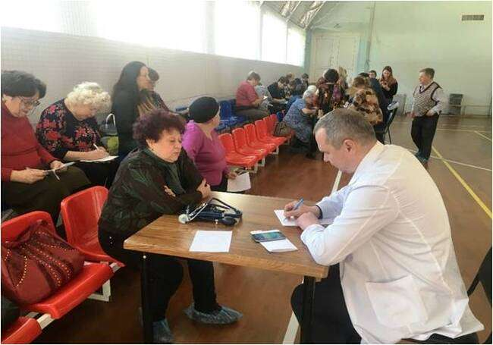
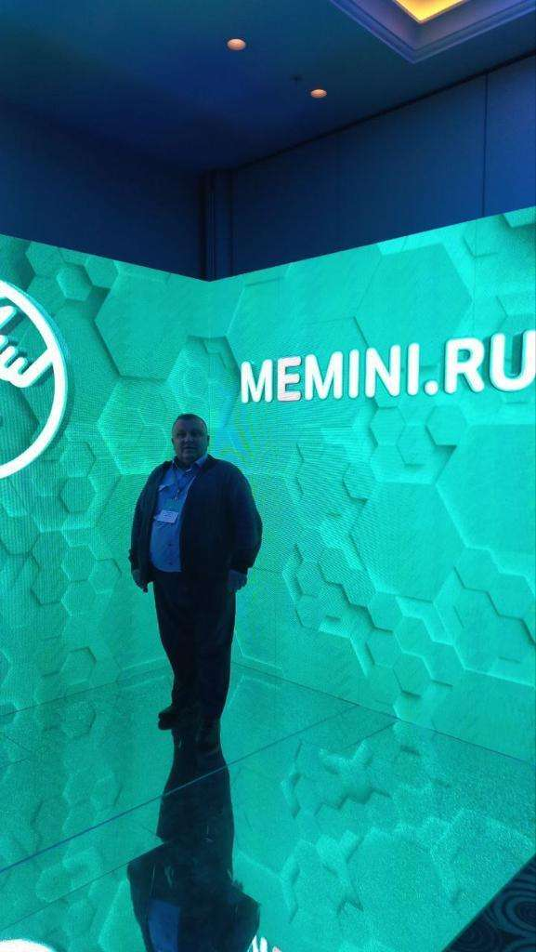
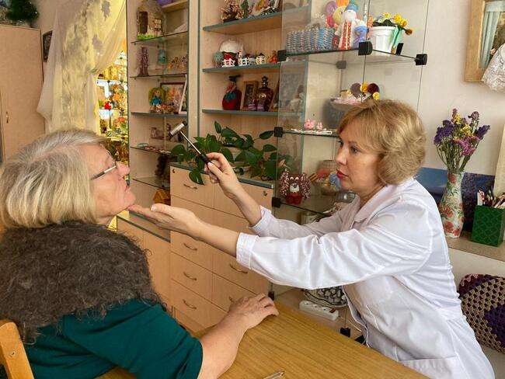
Совместное участие Самарского РО ООО «СПР» и
ГБУЗ «Самарская областная клиническая гериатрическая больница» в социальном проекте «Мемини» с 2019года
Совместная работа РО ООО Самарского Союза пенсионеров России с ГБУЗ «СОКГБ» начата еще в 2019году
с участия в социальном проекте «Мемини» и была направлена на профилактику деменции среди пожилых людей, членов Самарского СПР.
В рамках совместного участия в проекте «Мемини» с 2019 года на выездных мероприятиях в местные отделения Самарского СПР с пожилыми людьми проводились: тестирование на выявление деменции, обучающие семинары и тренинги с применением специальных упражнений , направленных на тренировку памяти, а также онлайн уроки с участием психолога по снижению уровня стресса и повышению стрессоустойчивости.
В результате более 750 человек членов СПР, участников выездных мероприятий получили возможность повысить уровень своей компетенции и приобрести практические навыки в сфере профилактики деменции.

Slide 4

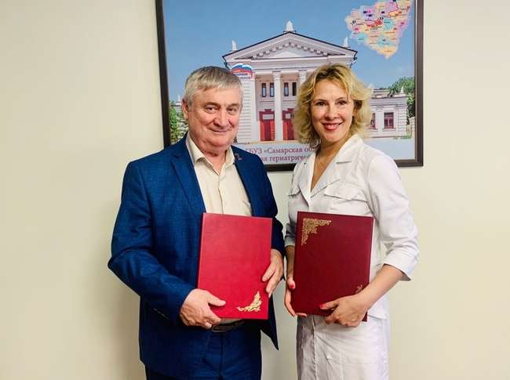
Соглашение
О сотрудничестве и взаимодействии между РО ООО «Союз пенсионеров России» по Самарской области
и ГБУЗ «СОКГБ» от 23.06.2022г
В рамках соглашения реализуется проект «Школа пожилого человека», предоставляющий возможность пожилым людям:
получения знаний по профилактике преждевременного старения, когнитивных расстройств;
получение гериатрической оценки состояния их здоровья;
доступность необходимой гериатрической помощи в ГБУЗ «СОКГБ».

Slide 5

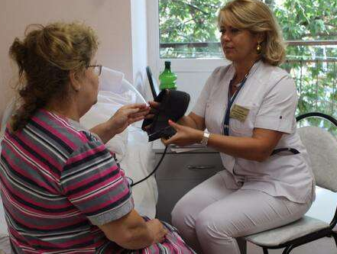
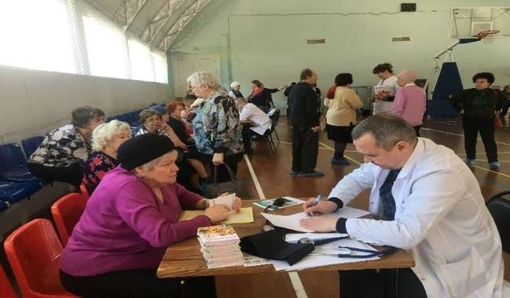
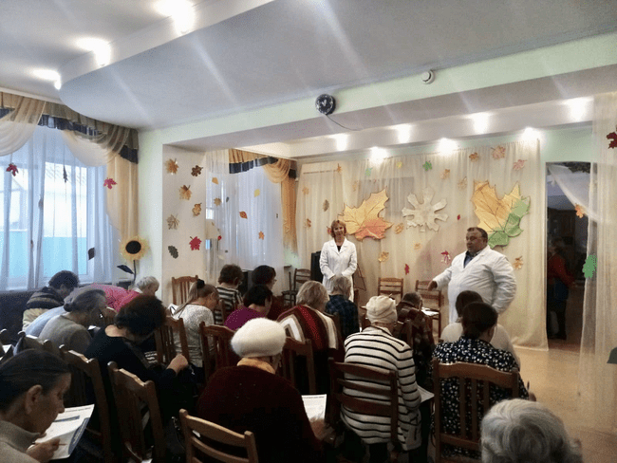
Программа курса
«Гериатрическая оценка состояния физического и психического здоровья участников «Школы пожилого человека»
Оценка субъективных представлений пожилого человека о своих ресурсах,
возможностях, интересах;
Оценка наличия соматических заболеваний и степени их выраженности, психических нарушений;
Оценка компонентов качества жизни, психического,
эмоционального состояния,
социального благополучия.
Оценка когнитивных нарушений внимания,
памяти, речи, и др. нейродегенеративных расстройств.
По результатам гериатрической оценки состояния здоровья участники Школы направляются на обследование
и лечение профильными
специалистами в ГБУЗ «СОКГБ»

Slide 6









АЛГОРИТМ ВЕДЕНИЯ ПАЦИЕНТОВ С КОГНИТИВНЫМИ РАССТРОЙСТВАМИ
ВРАЧОМ- НЕВРОЛОГОМ, ПСИХИАТРОМ, ГЕРИАТРОМ
Жалобы пациента (или его близких) на расстройства когнитивной сферы
(нарушения памяти, интеллектуальной продуктивности, внимания)
Скрининг (MMSE, МОСА, Mini-Cog - методика рисования часов и др.) для определения наличия выраженных КН
Инструментальное исследование (ЭЭГ, МРТ, патопсихологическое исследование)
Уточнение природы КН (дополнительные инструментальные исследования)
МЕЖДИСЦИПЛИНАРНЫЕ КОНСУЛЬТАЦИИ
Получение согласия пациента - Беседа с родственниками
Начало терапии
Оценка динамики
КОГНИТИВНЫЙ ТРЕНИНГ и 5П МЕДИЦИНА
ШКОЛА ПАМЯТИ и Кабинеты когнитивных нарушений

Slide 7
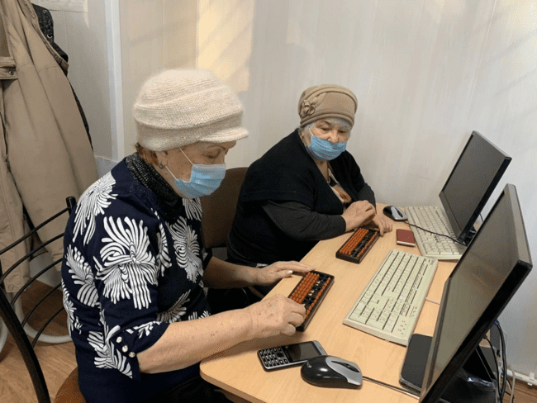
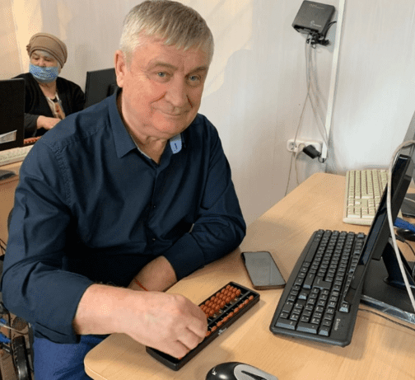
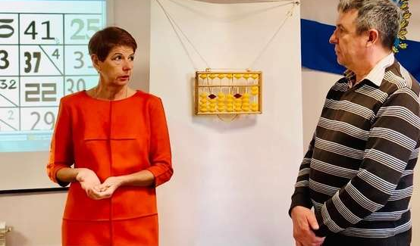
Клуб ментальной арифметики в рамках «Школы пожилого человека»
Инновационным направлением работы «Школы» стали также занятия с пенсионерами в Клубе ментальной арифметики. Успешно овладевая устным счетом на абахусе, пенсионеры осваивают и устный счет в уме. Практика занятий ментальной арифметикой помогает задерживать разрушение нейронных связей и способствует их новому образованию у пожилых людей и является эффективной профилактикой болезней Паркинсона и Альцгеймера.
Пенсионеры с большим интересом посещают эти занятия, ощущая на себе их результат: улучшение памяти, внимания, логического мышления.
Многим участникам занятия ментальной арифметикой помогли избавиться от негативных мыслей, нормализовать психоэмоциональный фон.

Slide 8
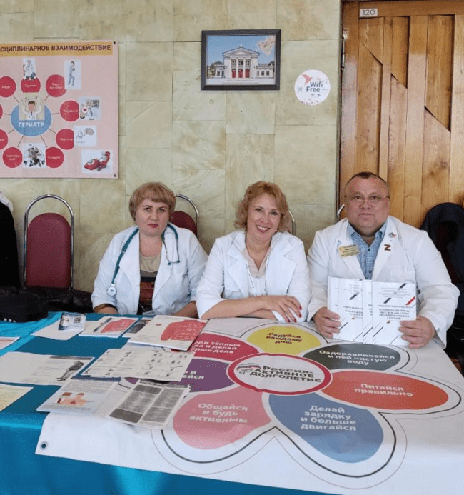
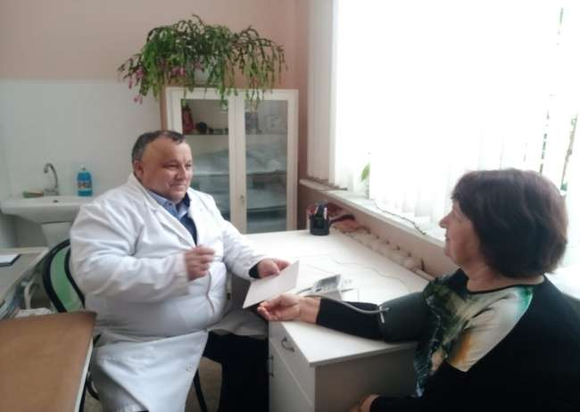
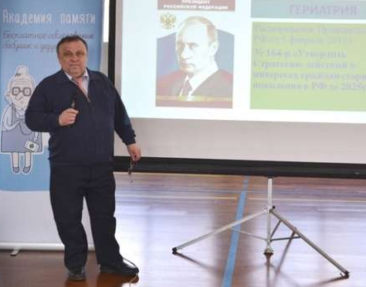
ГЕОГРАФИЯ ПРОЕКТА
«ШКОЛА ПОЖИЛОГО ЧЕЛОВЕКА»
Проект реализуется на территории 15 муниципалитетов в городе Самара и области: в городах Самара, Чапаевск, Новокуйбышевск, Тольятти, Отрадный, Нефтегорск, в муниципальных районах, Красноярский, Алексеевский, Борский, Волжский, Кинельский, в селах Утевка, Зуевка, Авангард, в поселке Мирный.
Занятия проходят в группах пожилых людей численность от 12 до 15 человек.
Общая численность пожилых людей, охваченных реализацией проекта – более 250 человек.

Slide 9
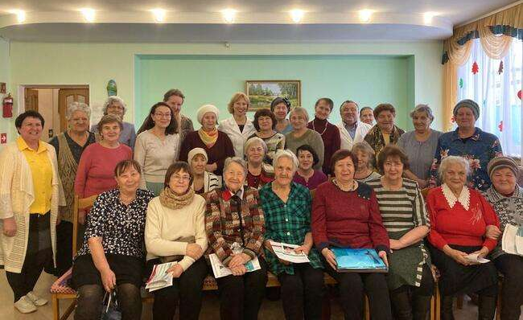
РЕЗУЛЬТАТЫ
РЕАЛИЗАЦИИ ПРОЕКТА
«ШКОЛА ПОЖИЛОГО ЧЕЛОВЕКА»
В результате реализации проекта «Школа» ее участники –пожилые люди повышают свою компетенцию в сфере профилактики преждевременного старения.
Применяя на практике в домашних условиях знания, полученные на занятиях «Школы» пожилые люди помогают себе продлить период здоровой активной жизни, сберечь здоровье и сохранить свою когнитивную активность, предупредить или замедлить деменцию.
Также важно, что участники проекта имеют возможность прохождения обследования и лечения профильными специалистами в ГБУЗ «СОКГБ»
В рамках сотрудничества в 2022г. пролечено 103 человека, проведено на 15 площадках 35 обучающих семинаров и тренингов по программе курса «Профилактика преждевременного старения и сохранение здоровья пожилых людей» по темам профилактики когнитивных нарушений, особенности питания, физических нагрузок пожилых людей, а также психологические тренинги по предупреждению состояния тревожности, улучшению психоэмоционального состояния.

Slide 10
Цель спортивной составляющей проекта:
Организация занятий боксом для лиц 60+. Бокс не является традиционным видом спорта, который ассоциируется с пожилым возрастом. Но это и мотивирует людей заинтересоваться и попробовать свои силы в данной категории.
Проект Движения «Серебряный бокс» направлен на сбережение здоровья людей старшего возраста и увеличение периода продолжительности их здоровой и активной жизни.
Занятия не свойственным для пожилого человека видом спорта, ведет к изменению гормонального фона и как следствие к уменьшению депрессии, улучшению когнитивных функций.
Кроме того, люди серебряного возраста познают свои индивидуальные особенности, приобретают компетенций в физкультурно-оздоровительной сфере. Формирование положительного примера в группе лиц старше трудоспособного возраста и трансляция опыта ведения здорового образа жизни людям среднего возраста, и как следствие, в дальнейшем увеличение продолжительности жизни в данной возрастной группе.

Slide 11
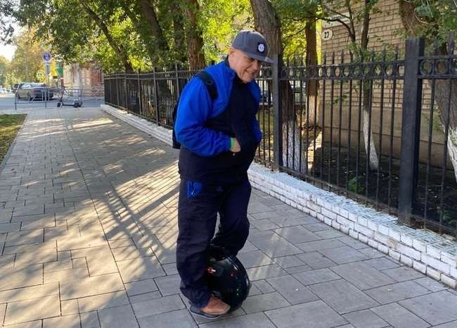
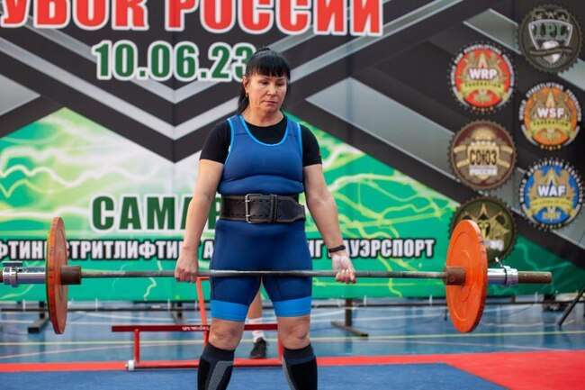
Целевая аудитория: пожилые люди старше 60 лет, как мужчины так и женщины, в хорошей физической форме, приверженные к спорту, но желающие попробовать что - то более активное, как с точки зрения физической нагрузки, так и с точки зрения динамики занятий, свойственных молодому поколению.

Slide 12
Планируемые результаты:
1) Формирование положительного примера в группе лиц старше трудоспособного возраста, которое в Самарской области составляет 791384 чел, путем активного освещения на телевидение и в социальных сетях.
2) Трансляция опыта ведения здорового образа жизни людям среднего возраста (45-59л.) мотивирует их к занятиям спортом настоящее время. Кроме того, данная возрастная группа видит перспективу активного и здорового старения в будущем.
3) Укрепление межведомственного взаимодействия между Министерством здравоохранения Самарской области, Минсоцдемографии Самарской области, Министерство спорта Самарской области, с целью совершенствования совместной работы во благо лиц Серебряного возраста.

Slide 13
Этапы реализации:
1) Предварительная информационная подготовка путем освещения проекта идеи в СМИ.
2) Организационно - информационное совещание с привлечением заинтересованных представителей: Министерством здравоохранения Самарской области, Минсоцдемографии Самарской области, Министерство спорта Самарской области.
3) Презентация проекта пожилым людям (находящихся на социальном обслуживании в КЦСОН) с участием известных в области чемпионов по боксу и тренеров.
4) Набор первоначальной группы 10-15 чел. Организация телеграмм канала.
5) Начало занятий с организованной группой.
6) Активное освещение в социальных сетях и организация TV передач.
7) Создание аналогичных групп в городах области (Тольятти, Сызрань, Новокуйбышевск, Чапаевск.)
8) Проведение областных соревнований.
9) Участие в выездных мероприятий в рамках программы «Активное долголетие».

Slide 14
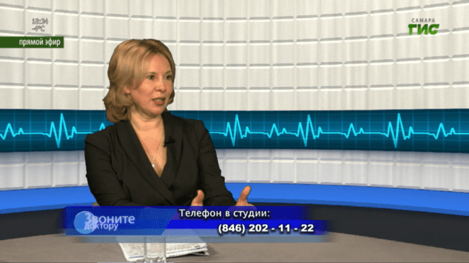
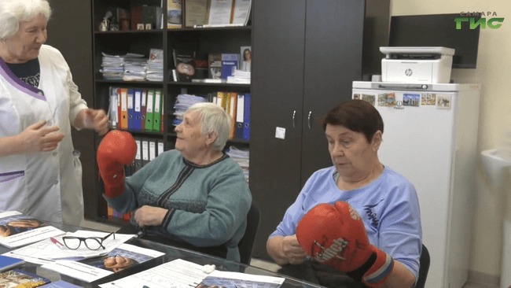
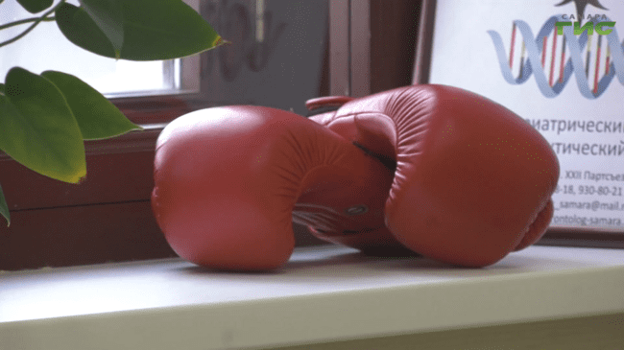
Реализованные этапы внедрения проекта
Предварительная информационная подготовка путем освещения в СМИ.
В рамках базовых занятий с пациентами, у которых имеются противопоказания к занятиям, проводится лекция и «знакомство с энергетикой боксерских перчаток».

Slide 15
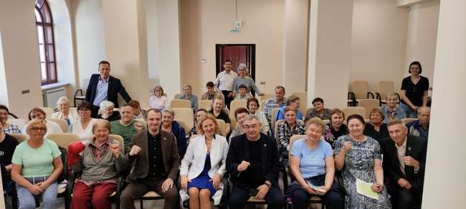
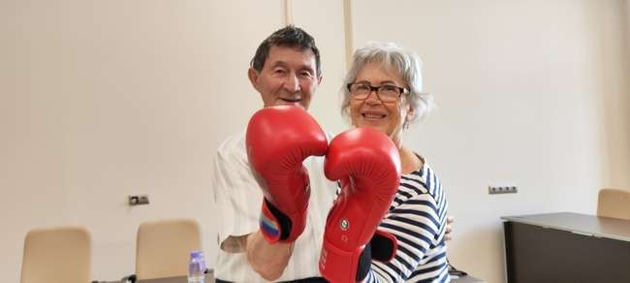
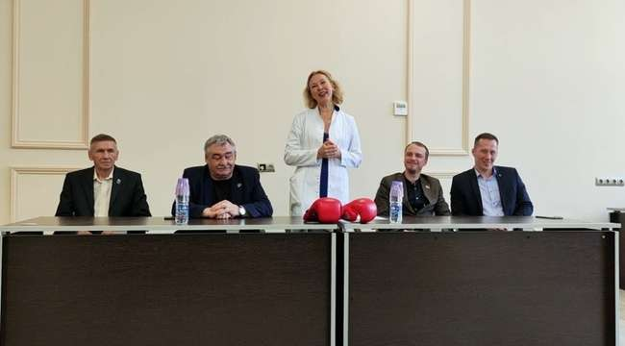
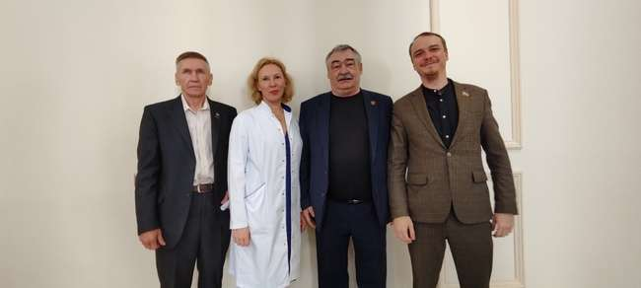
Реализованные этапы внедрения проекта
Первоначальное организационное совещание с привлечением чемпиона мира, обладателя кубка мира, трехкратного чемпиона Европы, пятикратного чемпиона Советского Союза - Шишова В.А.
Ответная реакция активных людей пожилого возраста была самая положительная. Многие изъявили желание приступить к занятиям.

Slide 16

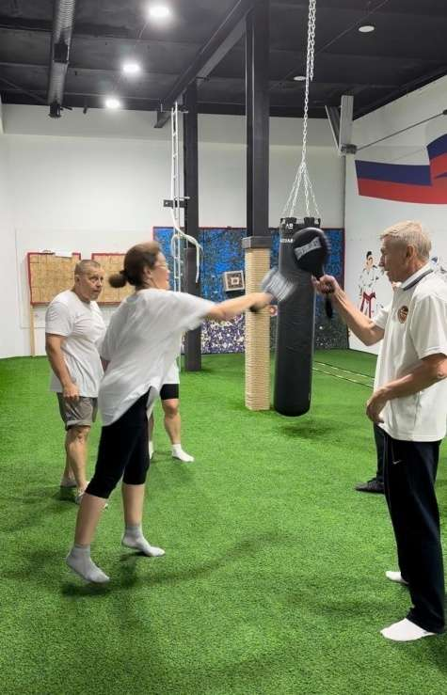
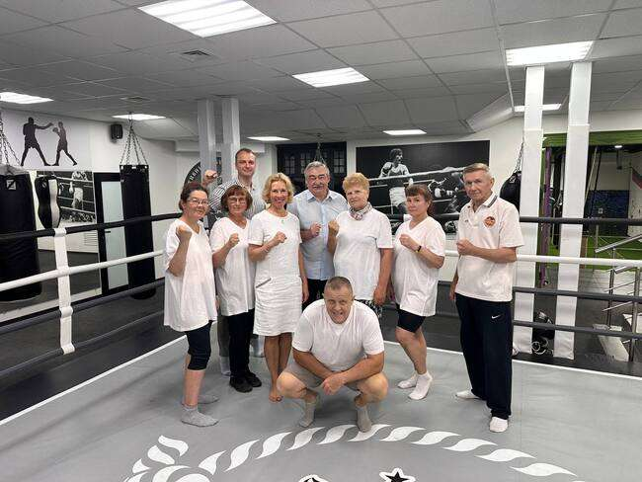
Реализованные этапы внедрения проекта
Первая тренировка прошла под руководством заслуженного тренера России Ланцова В.А., который воспитал чемпиона Европы и мира, трёхкратного чемпиона России Александра Алексеева, в спортивном клубе единоборств «Пересвет».

Slide 17
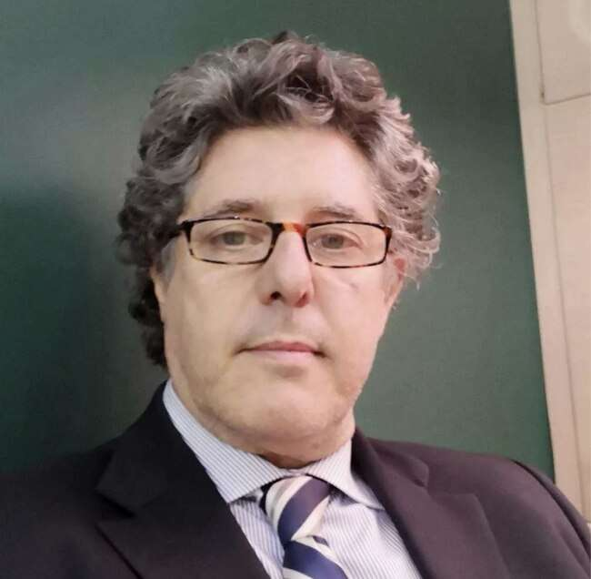
Международное сотрудничество в 2025 году
В 2025 году планируется сотрудничество с Катанийским университетом (UNICT) в лице
Витторио Калабрезе , профессора клинической биохимии президента ESAAM, Европейская академия антивозрастной медицины.
Внедрение природных антиоксидантов в рацион питания спортсменов серебряного возраста с последующим мониторингом их толерантности к физической нагрузке.
Изучение совокупности занятий боксом и применения природных антиоксидантов как превентивный лечебный подход митохондриальной медицины.
Профессор Витторио Калабрезе,
Доктор медицины,
ПРОФЕССОР КЛИНИЧЕСКОЙ БИОХИМИИ
МЕДИЦИНСКОГО ФАКУЛЬТЕТА, КАТАНИЙСКОГО УНИВЕРСИТЕТА,
КАФЕДРЫ БИОМЕДИЦИНСКИХИ БИОТЕХНОЛОГИЧЕСКИХ НАУК.

Slide 18
Благодарю за внимание

